Slide 1
RAILS SERVER
887342-Software Development Process

Slide 2
ขั้นตอนการใช้งาน
ติดตั้ง Heroku โหลดได้ที https://devcenter.heroku.com/articles/heroku-cli
ติดตั้ง Git โหลดได้ที่ https://git-scm.com/downloads
ติดตั้ง Rails โหลดได้ที่ http://installrails.com/steps/choose_os

Slide 3
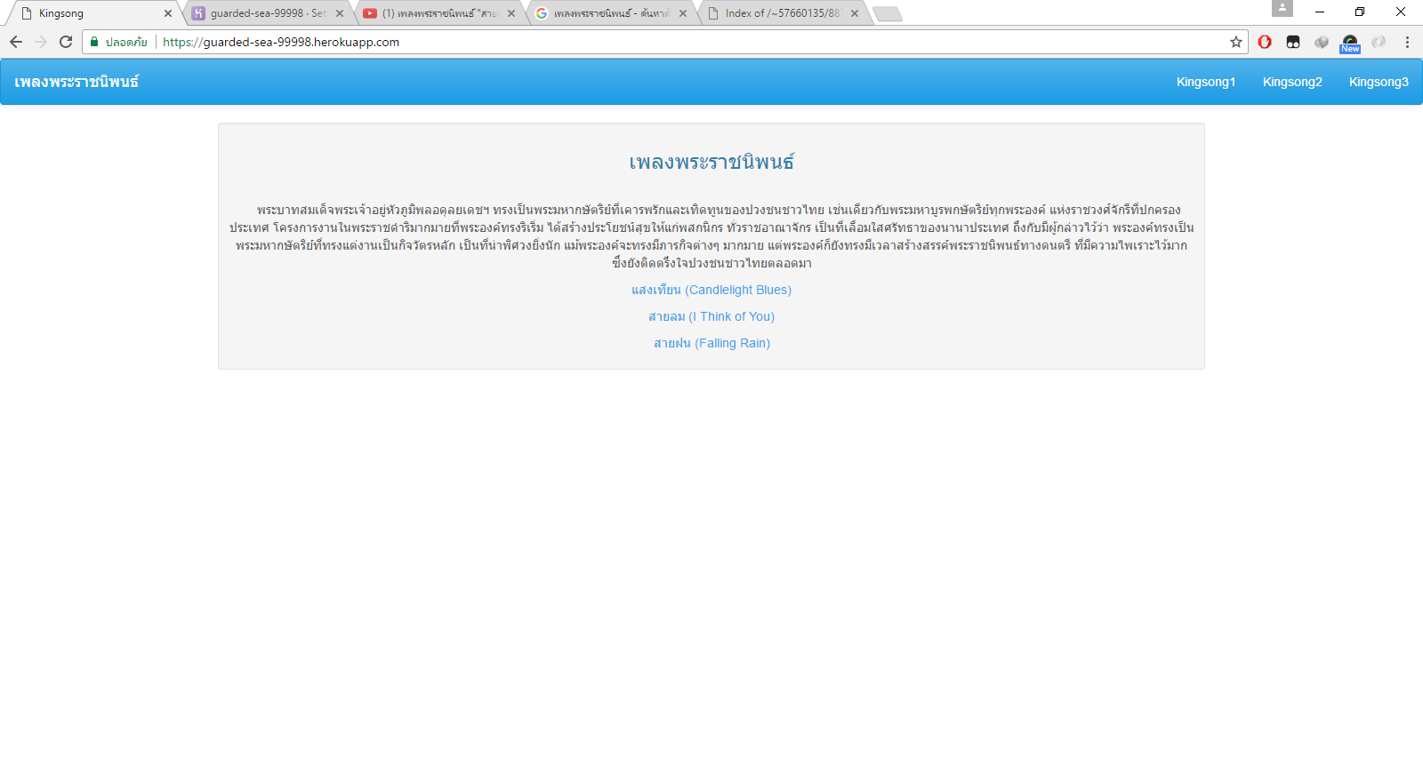
หน้า Website ผ่าน Heroku

Slide 4
ขั้นตอนการสร้าง Website

Slide 5
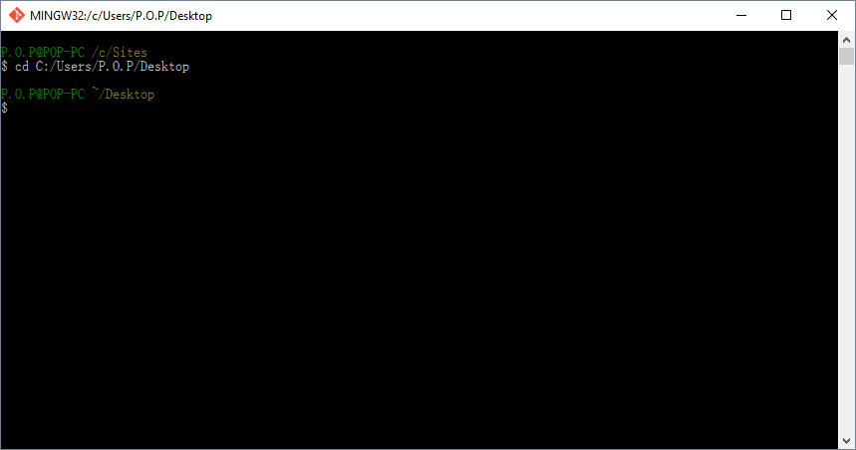
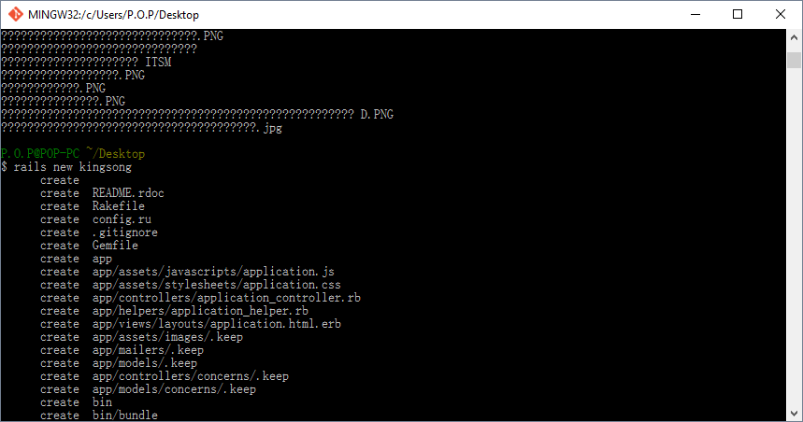
Step 1 Step 2
ทำการเลือก Directory ปลายทาง
คำสั่ง cd C:/Users/P.O.P/Desktop
ทำการสร้าง rails
คำสั่ง rails new kingsong

Slide 6
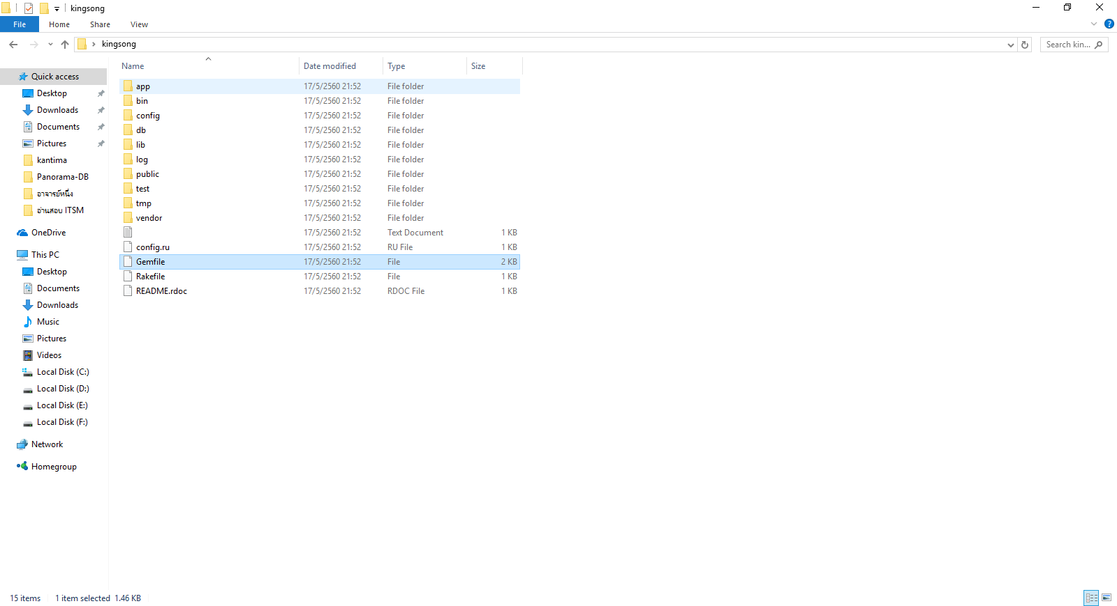
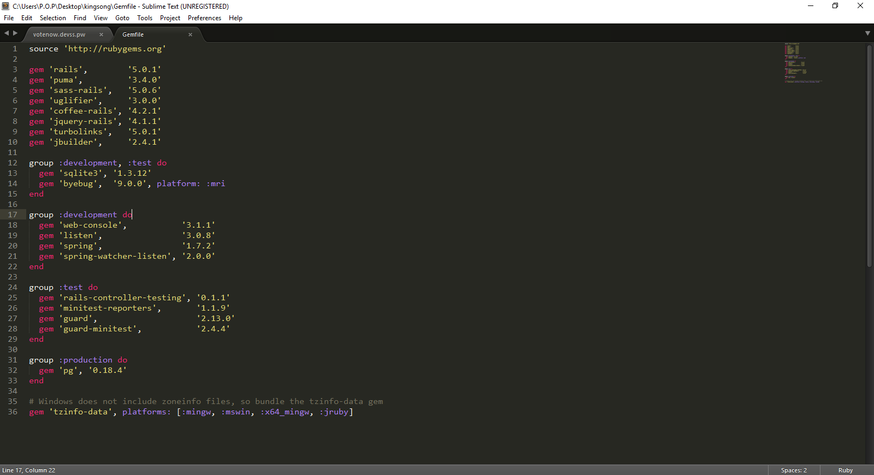
Step 3
เข้าไปใน folder kingsong และแก้ไข Gemfile

Slide 7
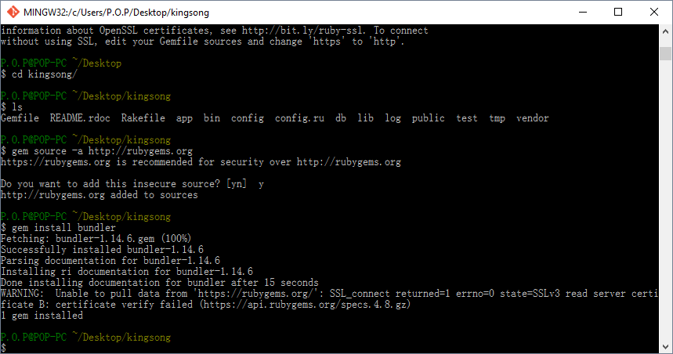
Step 4
ทำการ source
คำสั่ง gem source –a http://rubygems.org
Install bundler
คำสั่ง gem install bundler

Slide 8
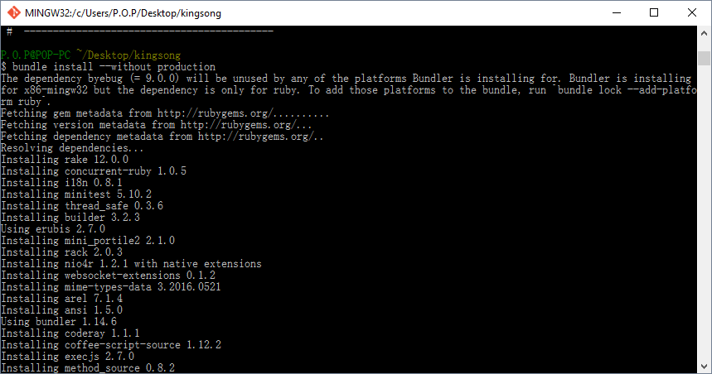
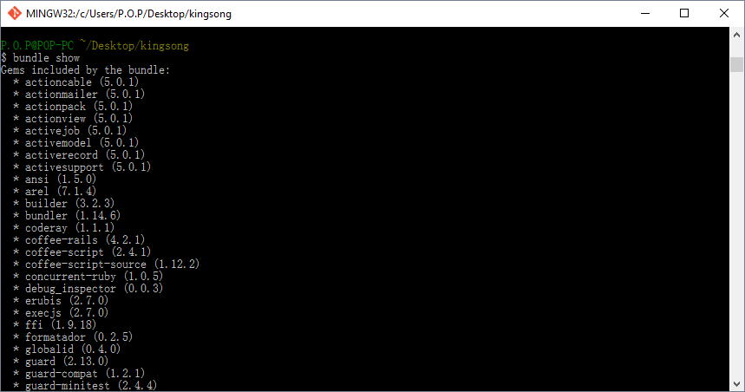
Step 4(CON.)
คำสั่ง bundle install –without production
คำสั่ง bundle show

Slide 9
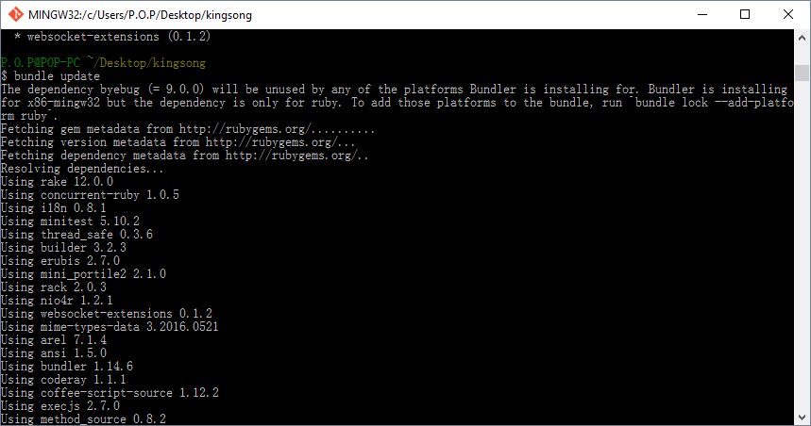
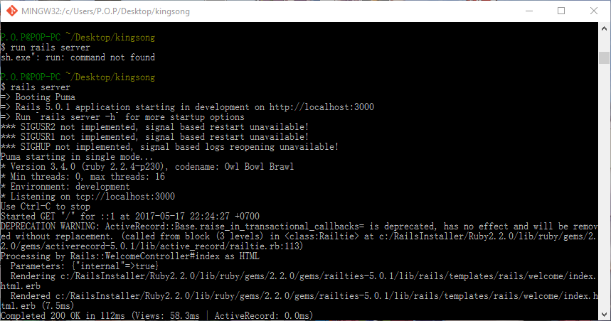
Step 5
ทำการ update bundle
ทำการ run rails server
คำสั่ง bundle update
คำสั่ง rails server

Slide 10
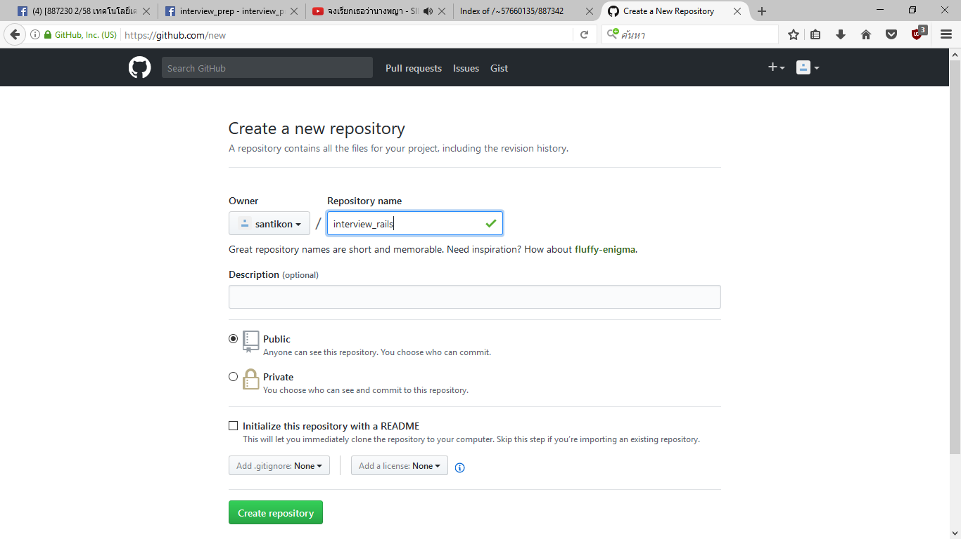
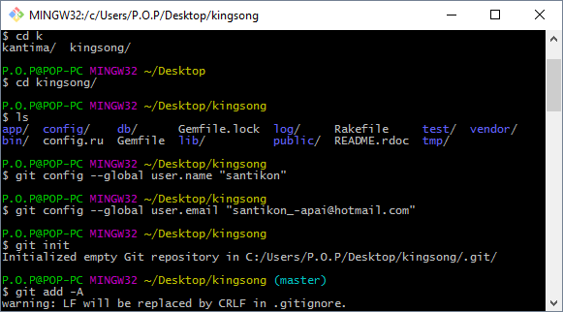
Step 6 Step 7
ทำการ เข้าไปสร้าง repository เพื่อเก็บ file
ทำการ config เพื่อใช้งาน Git
คำสั่ง git config –global user.name “your_name”
คำสั่ง git config –global user.email “your_email”

Slide 11
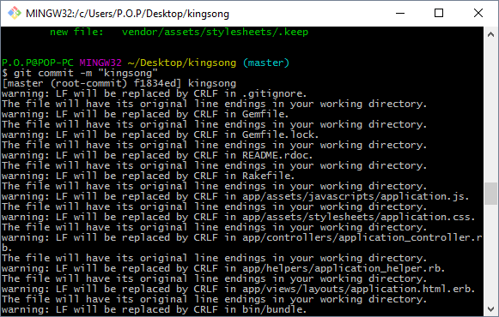
Step 8
เริ่มต้น การ push บน Git
คำสั่ง git add -A
คำสั่ง git init
คำสั่ง git commit –m “kingsong”

Slide 12
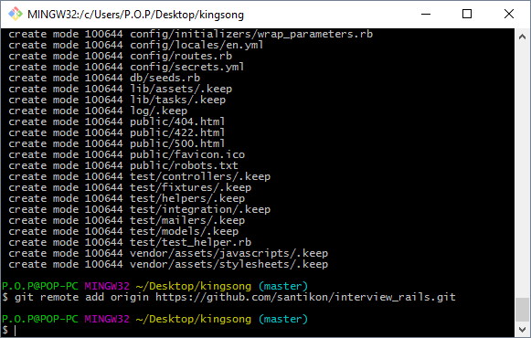
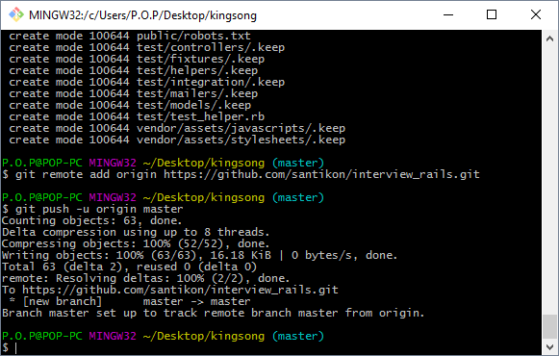
Step 8(CON.)
คำสั่ง git remote add origin “git repo”
คำสั่ง git push –u origin master

Slide 13
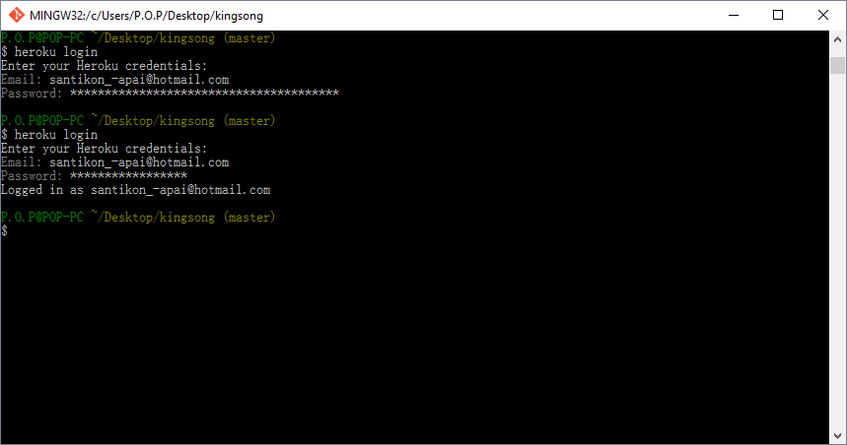
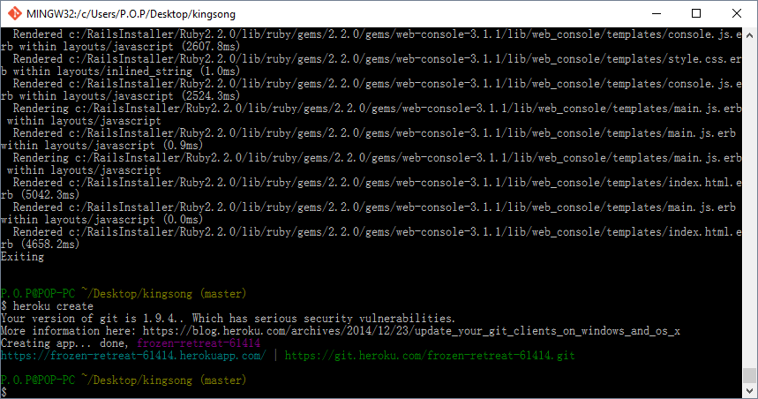
Step 9 Step 10
ทำการ login heroku
ทำการ สร้าง heroku
คำสั่ง Heroku login
คำสั่ง Heroku create

Slide 14
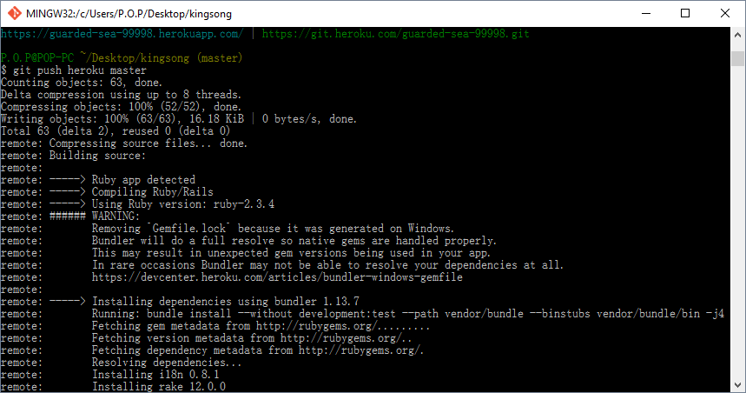
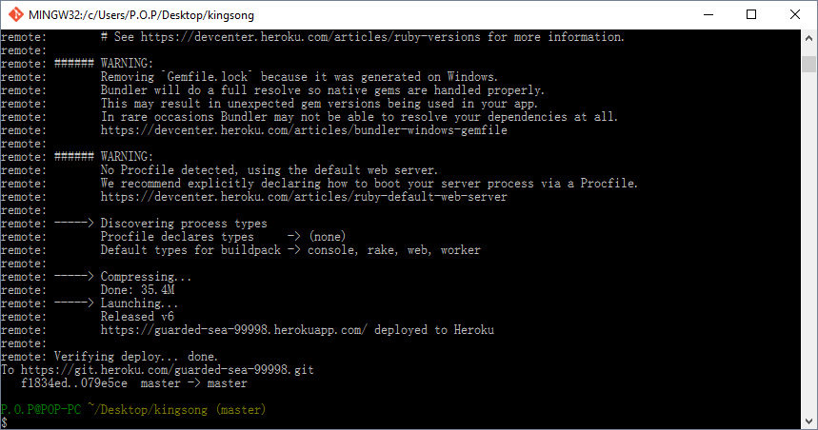
Step 11
ทำการ push ไปบน heroku
คำสั่ง git push Heroku master

Slide 15
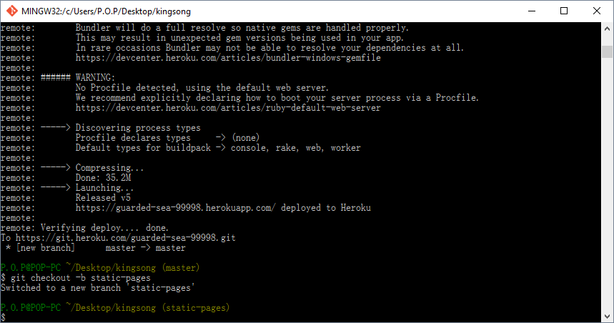
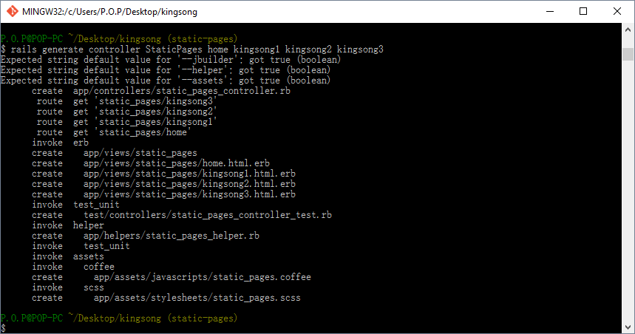
Step 12 Step 13
ทำการ checkout อยู่ static pages
ทำการ generate Static Pages
คำสั่ง git checkout –b static-pages
คำสั่ง rails generate controller StaticPages home kingsong1 kingsong2 kingsong3

Slide 16
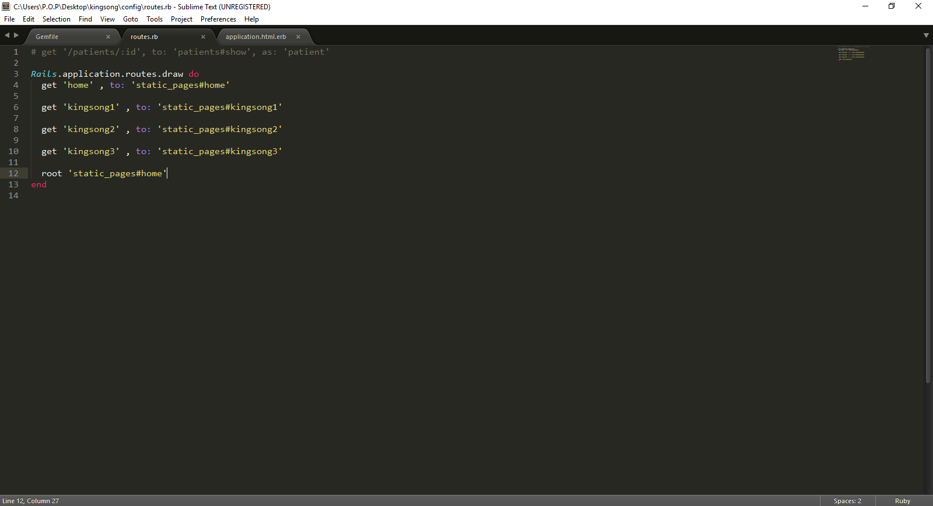
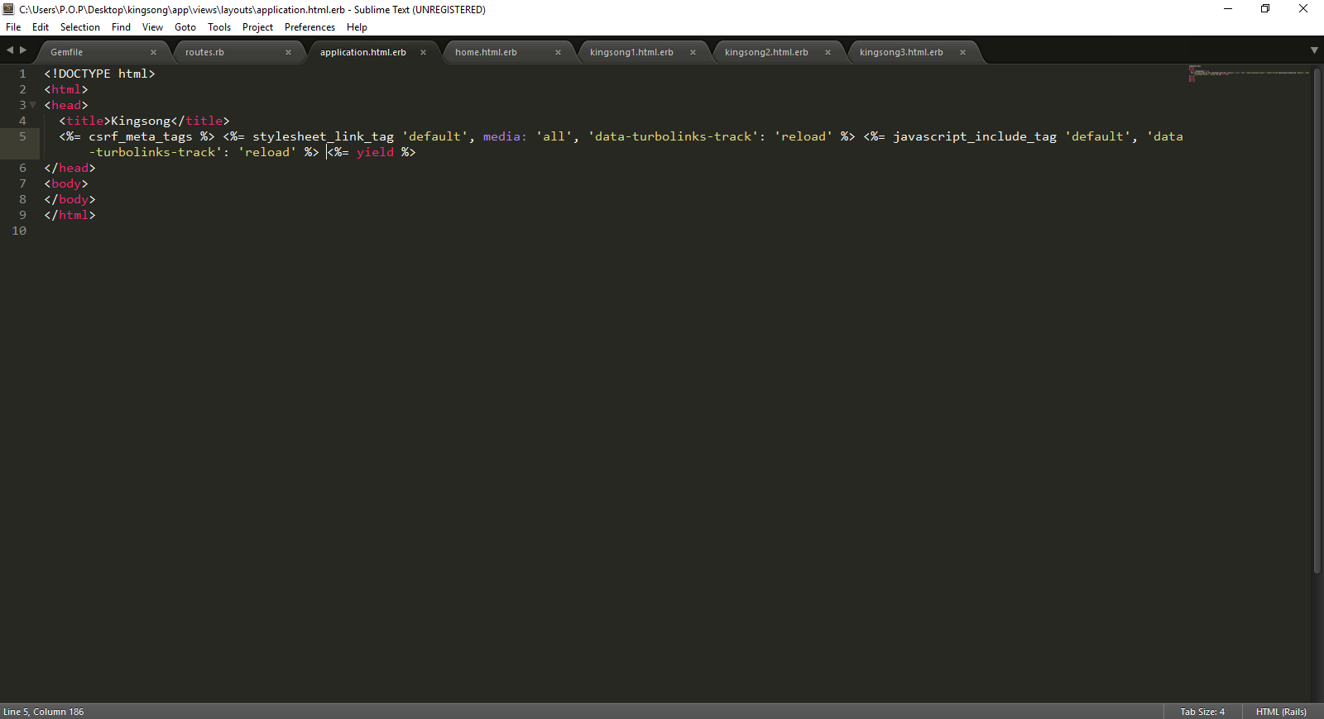
Step 14 Step 15
เข้าไปใน folder kingsong เพื่อแก้ไข routes.rb
เข้าไปใน folder kingsong เพื่อแก้ไข application.html.erb

Slide 17
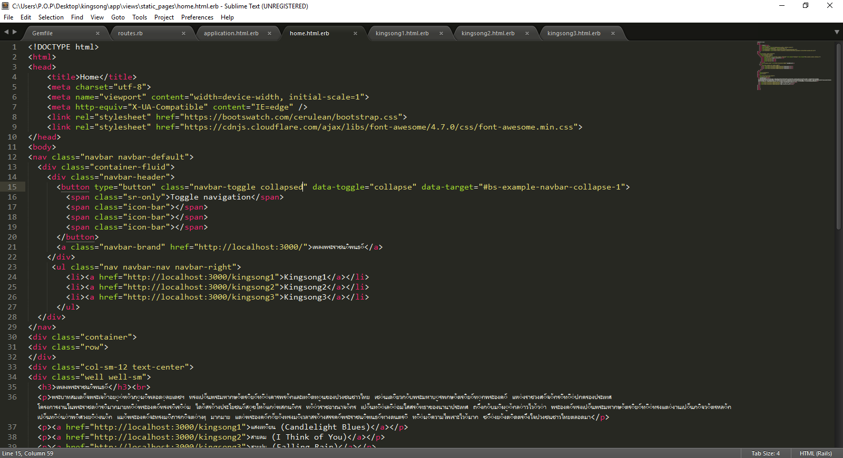
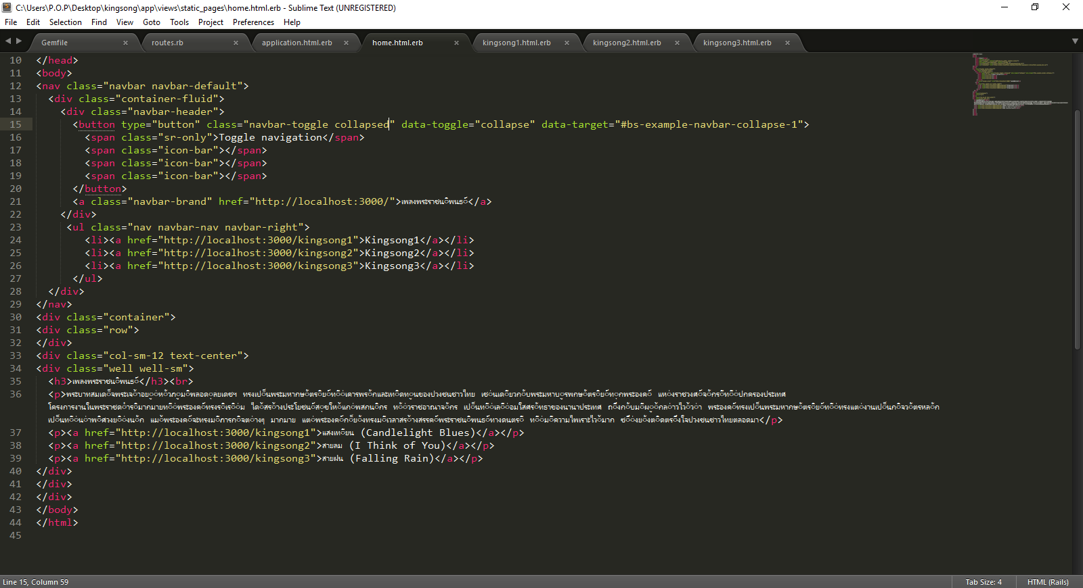
Step 16
เข้าไปใน folder kingsong เพื่อแก้ไข home.html.erb

Slide 18
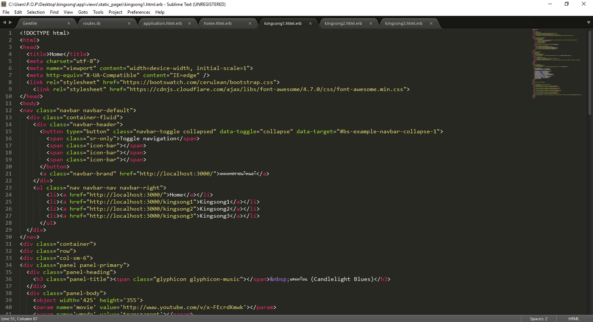
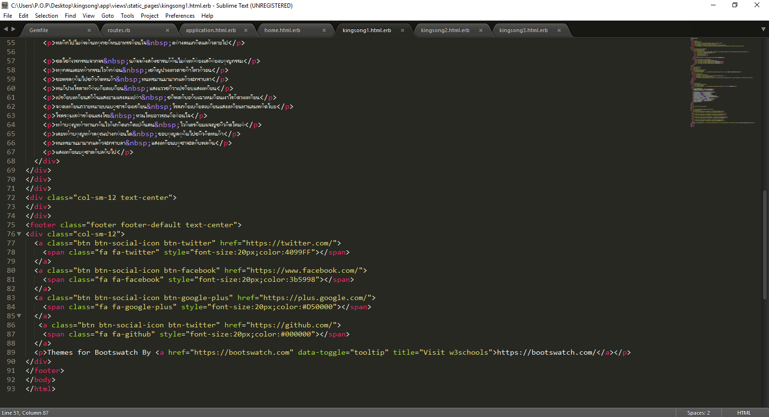
Step 17
เข้าไปใน folder kingsong เพื่อแก้ไข kingsong1.html.erb

Slide 19
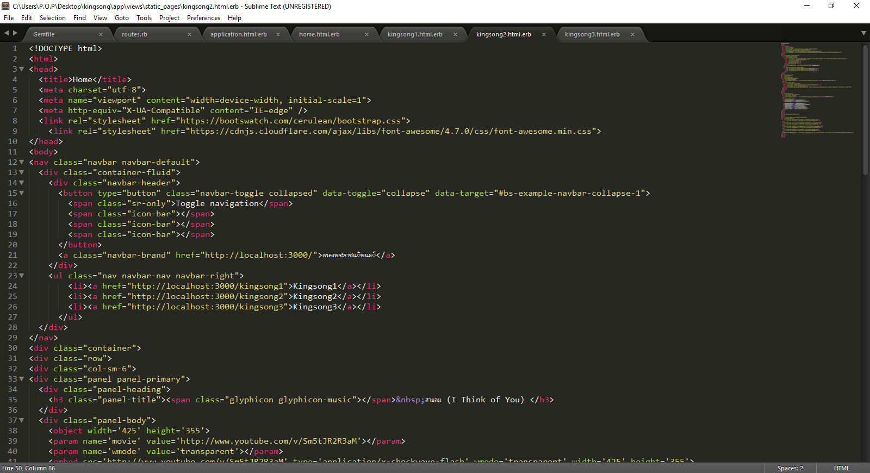
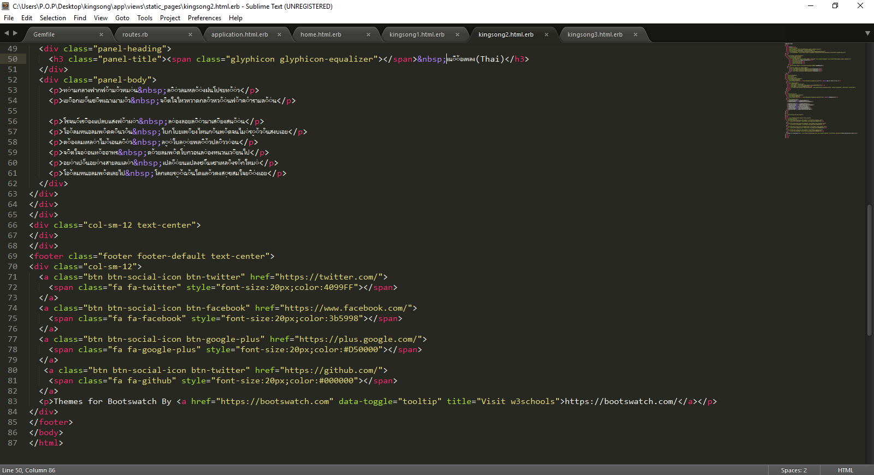
Step 18
เข้าไปใน folder kingsong เพื่อแก้ไข kingsong2.html.erb

Slide 20
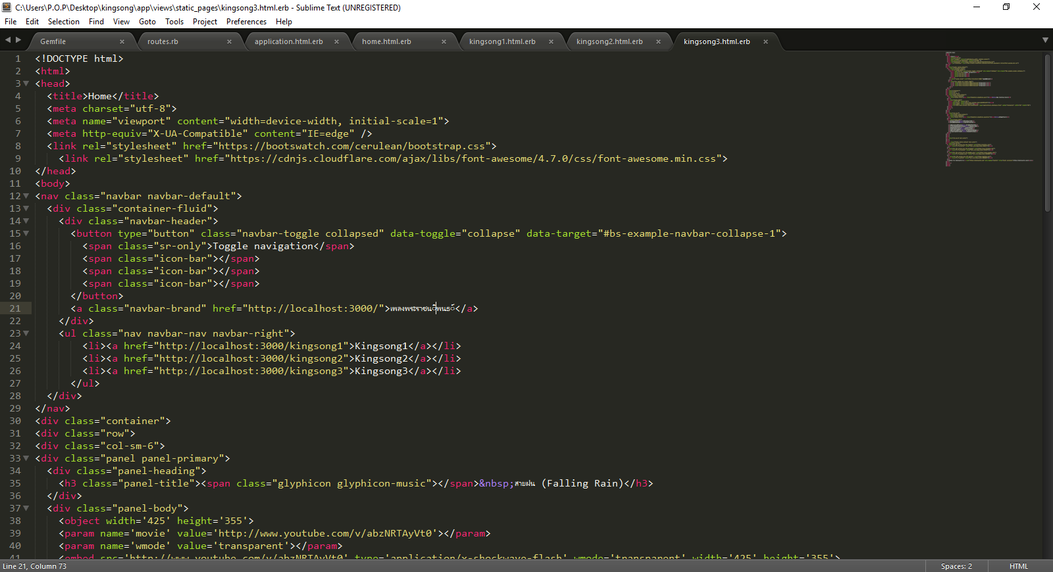
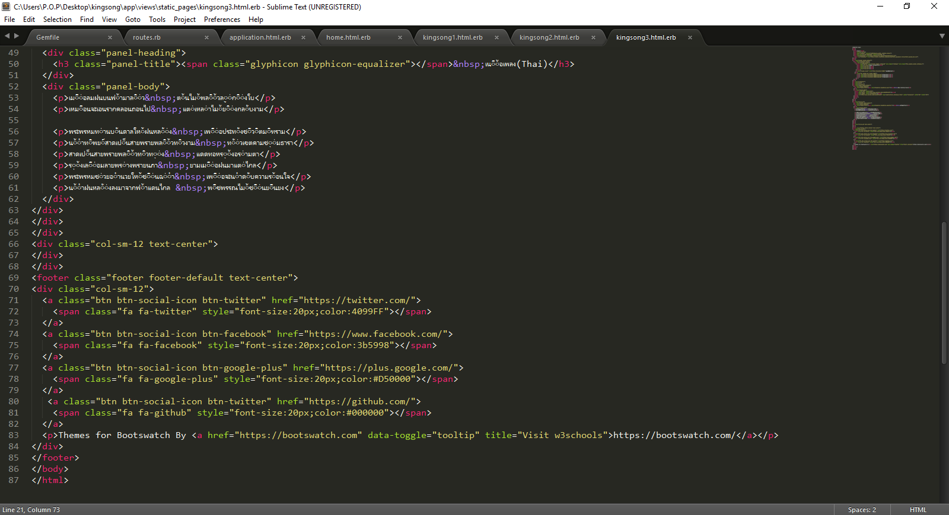
Step 19
เข้าไปใน folder kingsong เพื่อแก้ไข kingsong3.html.erb

Slide 21
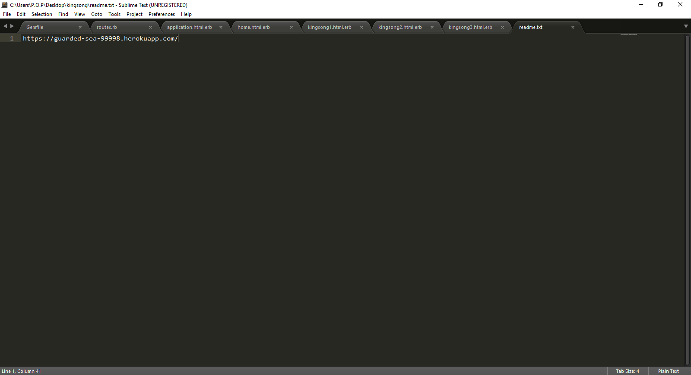
Step 20
เข้าไปใน folder kingsong แปะ link งานใน readme

Slide 22
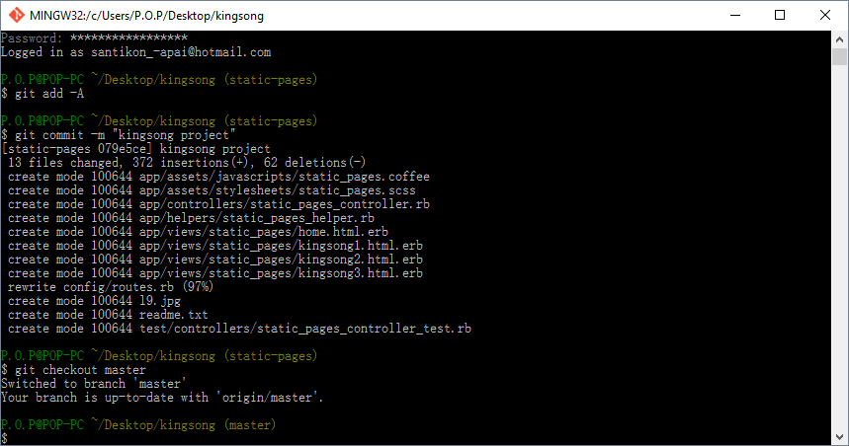
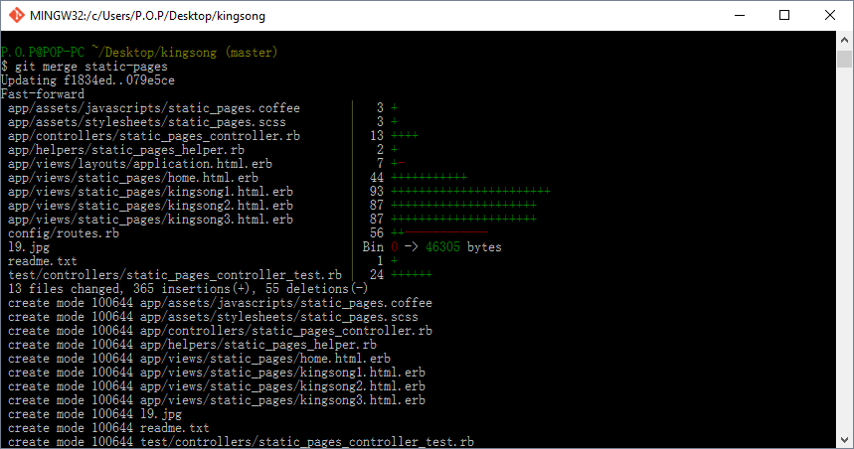
Step 21
เริ่มการ push ขึ้น Git
คำสั่ง git check master
คำสั่ง git add -A
คำสั่ง git merge static-pages

Slide 23
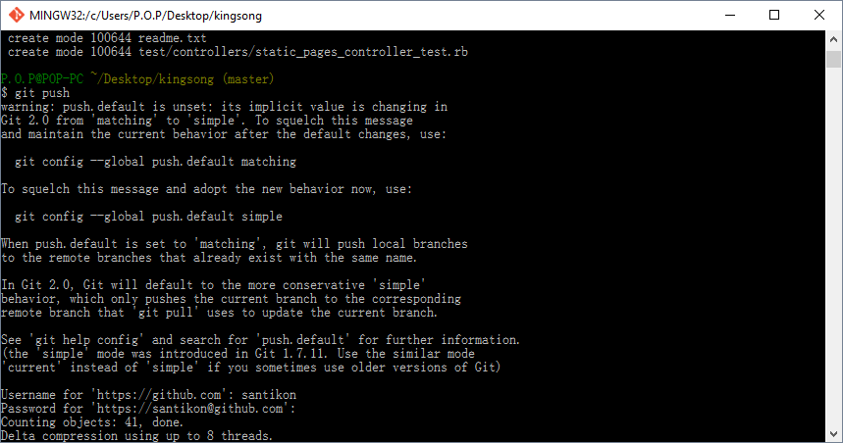
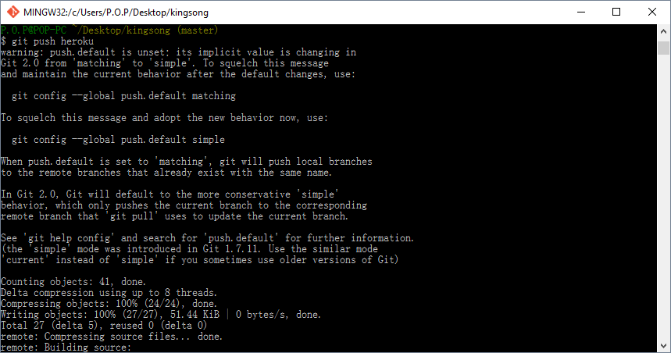
Step 21(CON.) Step 22
คำสั่ง git push
การ push บน heroku
คำสั่ง git push heroku

Slide 24
57660135 ศานติกร อภัย กลุ่ม 3402

